Slide 1


Despliegue de un sitio web
Estudiante:
José Luis San Martín

Slide 2

Agenda
Tipos de servicios hosting y nube
Estado del arte
Analisis comparativo de costos
Recomendaciones y conclusion

Slide 3


Servicios de hosting
Permite el alojamiento de un sitio web
Se "arrienda " un espacio, en el cual se puede almacenar el sitio

Slide 4


Servicios en la nube
Permite el alojamiento de un sitio web y otorga escalabilidad
Se paga por los servicios utilizados

Slide 5


Estado del arte
Servicios de hosting
Hostinguer
NameCheap
GoDaddy
Servicios cloud
AWS
Google cloud platform
Microsoft Azure

Slide 6

Tipos de servicios en la nube
IaaS
SaaS
PaaS
Sin servidor

Slide 7
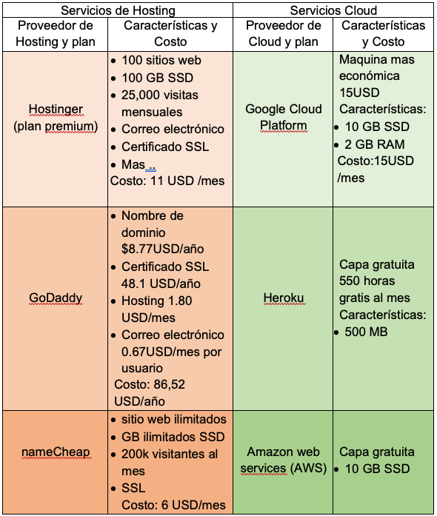
Análisis comparativo de costos

Slide 8
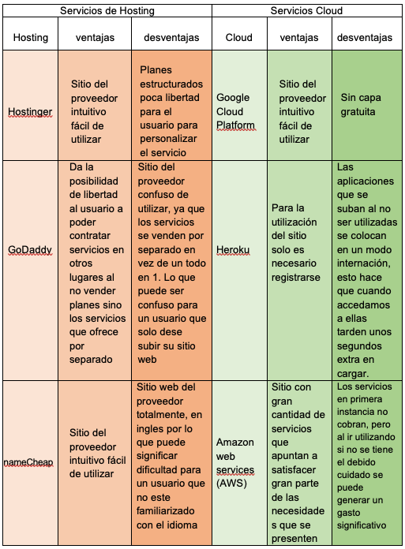
Ventajas y desventajas

Slide 9

Recomendaciones
Si el la primera vez que se sube un sitio echo en base a codigo.La opcion es Heroku
Si se desea desplegar un sitio que demande bastente logica como lo son los software orientados a las empresas. AWS y Google cloud platform serian las opciones debido a la escalabilidad
Si se desea desplegar un citio elabrado con CMS, las soluciones serian NameCheap y el servicion LightSail de AWS.

Slide 10






Conclusion

Slide 11
Bibliografia
• Gustavo B. (2021). ¿Qué es un hosting y cómo funciona?. 2021, de Hostinger Sitio web: https://www.hostinger.es/tutoriales/que-es-un-hosting
• red Hat. (2019). ¿Qué son los servicios de nube?. 2021, de red Hat Sitio web: https://www.redhat.com/es/topics/cloud-computing/what-are-cloud-services
• Microsoft. (2019). Infrastructure as a service. 2021, de Microsoft Sitio web: https://azure.microsoft.com/en-us/overview/what-is-iaas/#overview
• Microsoft. (2019). What is SaaS?. 2021, de Microsoft Sitio web: https://azure.microsoft.com/en-us/overview/what-is-saas/
Microsoft. (2019). What is PaaS?. 2019, de Microsoft Sitio web: https://azure.microsoft.com/en-us/overview/what-is-paas/
• Microsoft. (2019). Serverless computing. 2021, de Microsoft Sitio web: https://azure.microsoft.com/en-us/overview/serverless-computing/
• Hostinguer. (2020). Choose Your Web Hosting Plan. 2021, de Hostinguer Sitio web: https://www.hostinger.com/?irclickid=2sWz9%3A2w7xyIRFFwHJSib2FAUkG2qgX%3A-2Ydw80&irgwc=1
• GoDaddy. (2019). Construir tu página web es muy fácil. 2021, de GoDaddy Sitio web: https://www.godaddy.com/es

Slide 12
Contacto
Correo:
Joseluis_sanmartin@icloud.com
Github:
@joseluissanmartin

